Slide 1
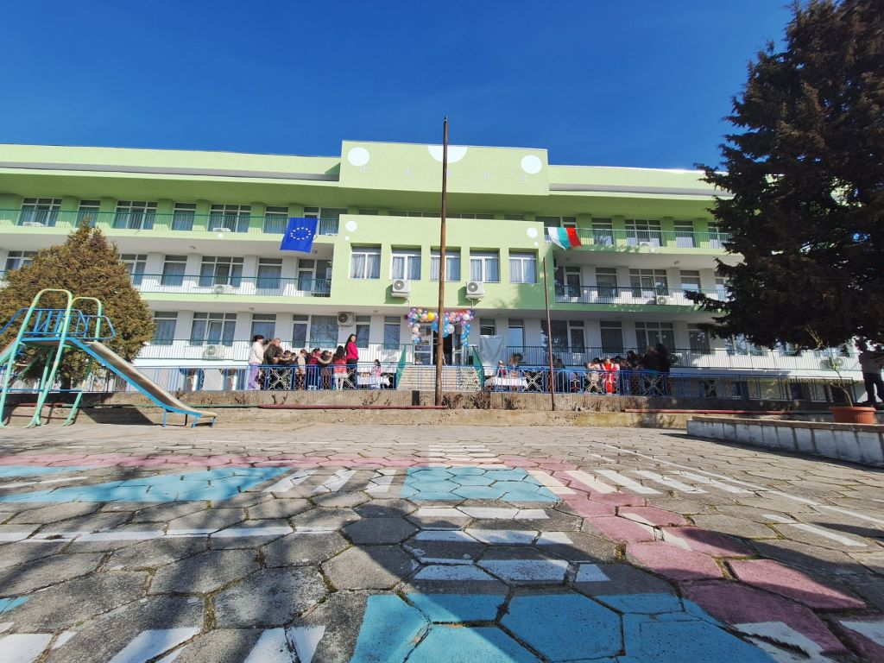
Информационен ден
„Заедно за успеха на всяко дете“
ДГ ,,Слънчев ден“
,,Роля дете – учител – родител за постигане на успешна адаптация и развитие”
Проект BG05SFPR001-1.002-0022 „Заедно за успеха на всяко дете“ - Партньорски проект за превенция на отпадане и подкрепа на деца в риск, финансиран от Програма „Образование“ 2021 – 2027 по процедура за предоставяне на безвъзмездна финансова помощ BG05SFPR001-1.002 „Достъп до образование за всяко дете“

Slide 2

Въведение:
В днешния свят, където образованието играе ключова роля за личностното и професионалното развитие на всеки индивид, сътрудничеството между детската градина, училище и семейство е от съществено значение. Тази презентация има за цел да ни запознае със значимостта на това сътрудничество и да предложи стратегии за ефективна подкрепа на детето.
Проект BG05SFPR001-1.002-0022 „Заедно за успеха на всяко дете“ - Партньорски проект за превенция на отпадане и подкрепа на деца в риск, финансиран от Програма „Образование“ 2021 – 2027 по процедура за предоставяне на безвъзмездна финансова помощ BG05SFPR001-1.002 „Достъп до образование за всяко дете“

Slide 3
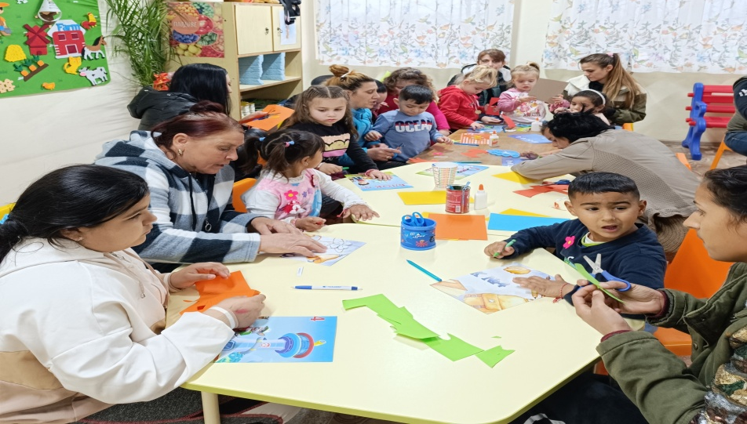
Цели
Да запознаем родителите с дейността на детската градина;
Да изградим ефективно партньорство ,,детска градина– семейство”;
Да обсъдим развитието и потребностите на децата;
Да насърчим активното участие на родителите;
Да създадем среда на доверие и сътрудничество;
Проект BG05SFPR001-1.002-0022 „Заедно за успеха на всяко дете“ - Партньорски проект за превенция на отпадане и подкрепа на деца в риск, финансиран от Програма „Образование“ 2021 – 2027 по процедура за предоставяне на безвъзмездна финансова помощ BG05SFPR001-1.002 „Достъп до образование за всяко дете“

Slide 4
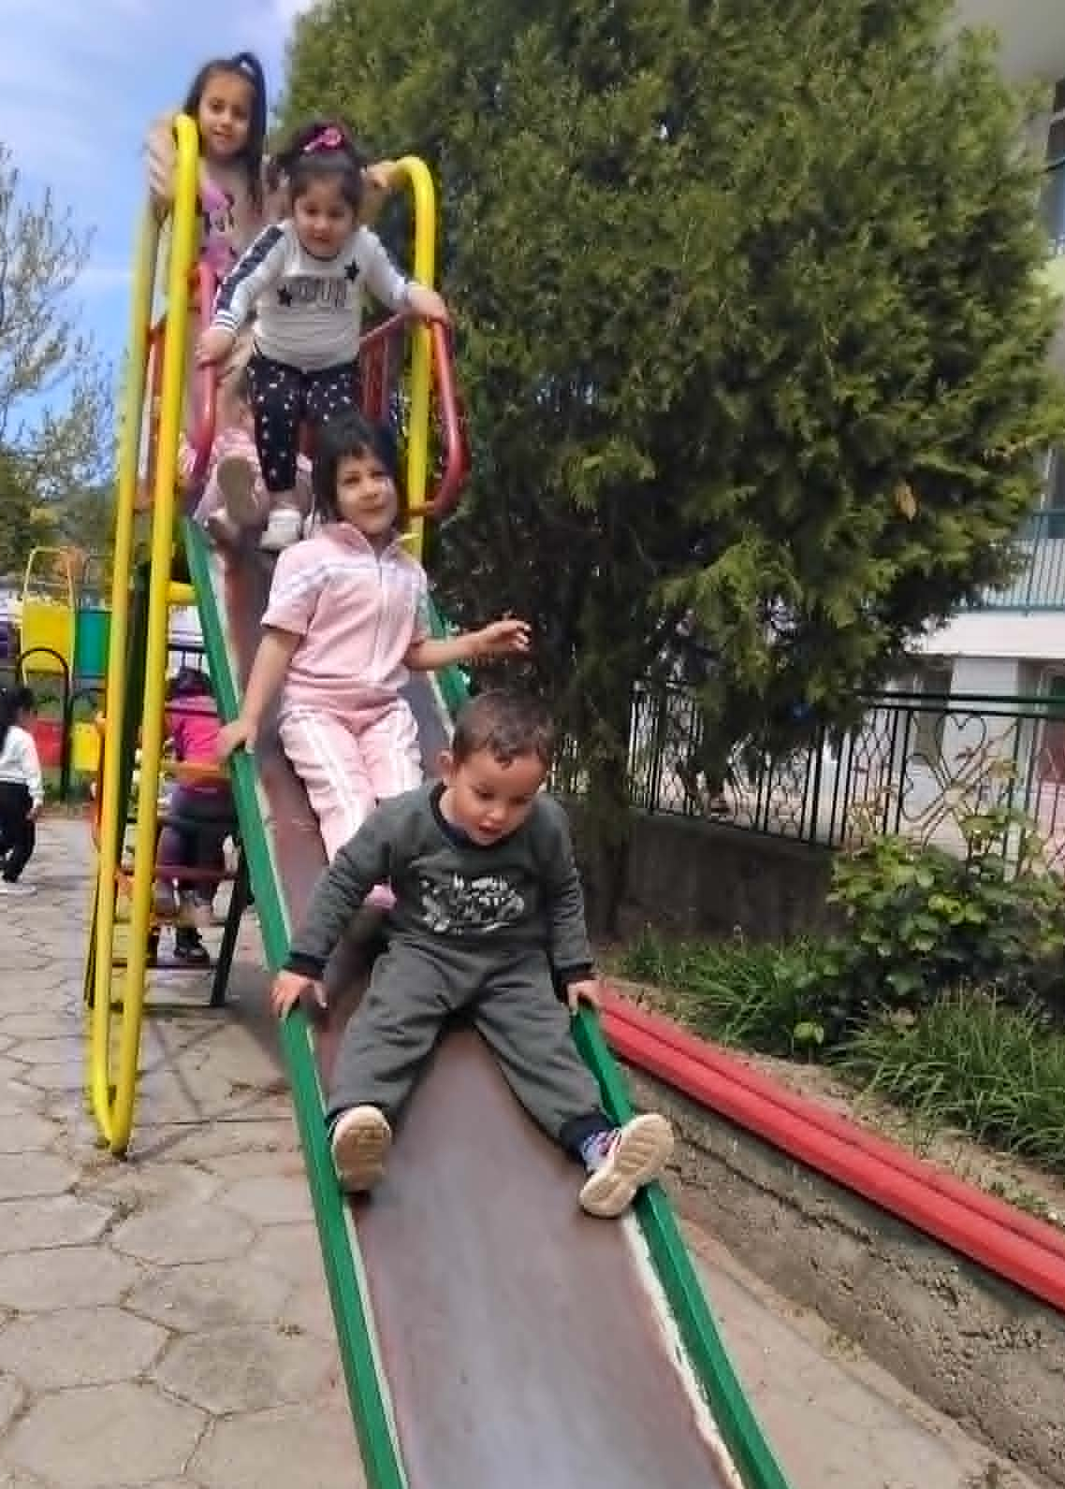
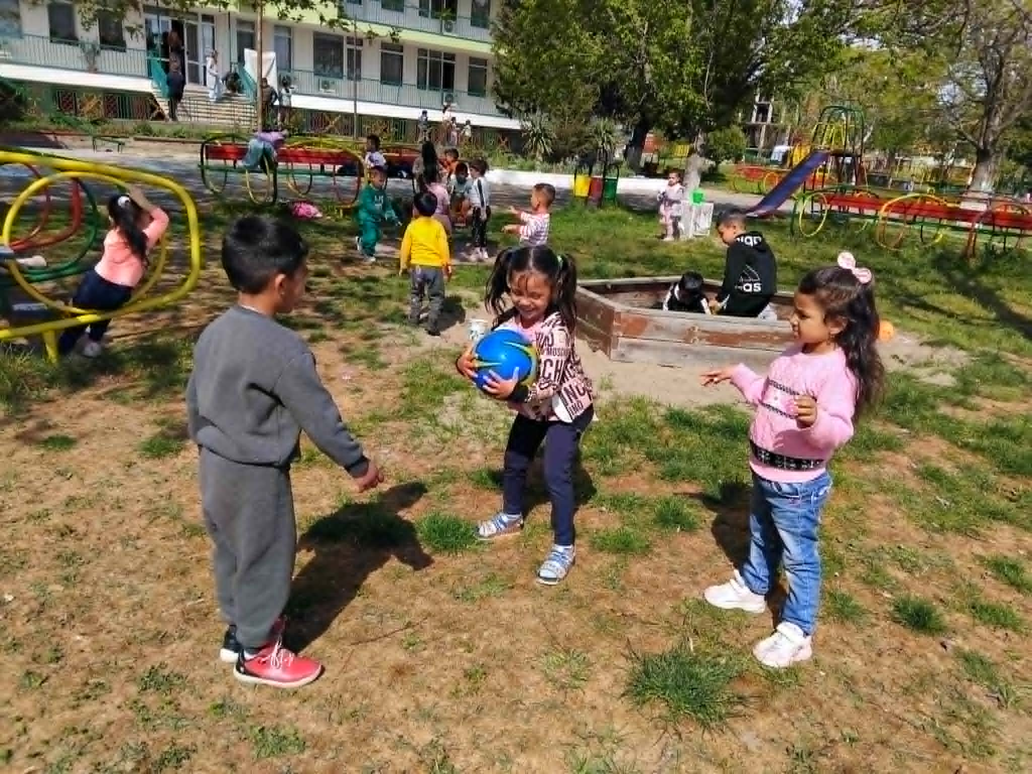
Нашата мисия и визия
Мисия:
Да създадем сигурна, спокойна и подкрепяща среда;
Да развиваме знания, умения и ценности;
Визия:
Уверени, самостоятелни и щастливи деца;
Активно партньорство с родителите;
Проект BG05SFPR001-1.002-0022 „Заедно за успеха на всяко дете“ - Партньорски проект за превенция на отпадане и подкрепа на деца в риск, финансиран от Програма „Образование“ 2021 – 2027 по процедура за предоставяне на безвъзмездна финансова помощ BG05SFPR001-1.002 „Достъп до образование за всяко дете“

Slide 5
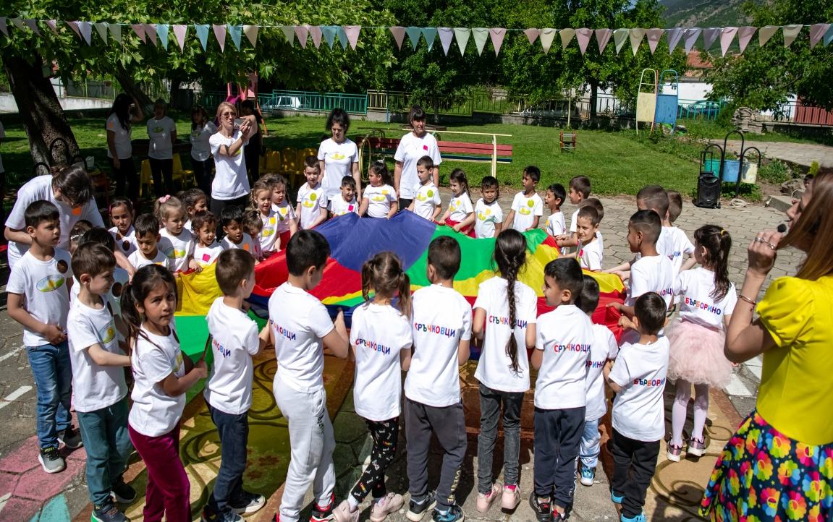
Детето в центъра
Всяко дете е уникално;
Индивидуален темп на развитие;
Уважение към личността;
Подкрепа на силните страни;

Slide 6
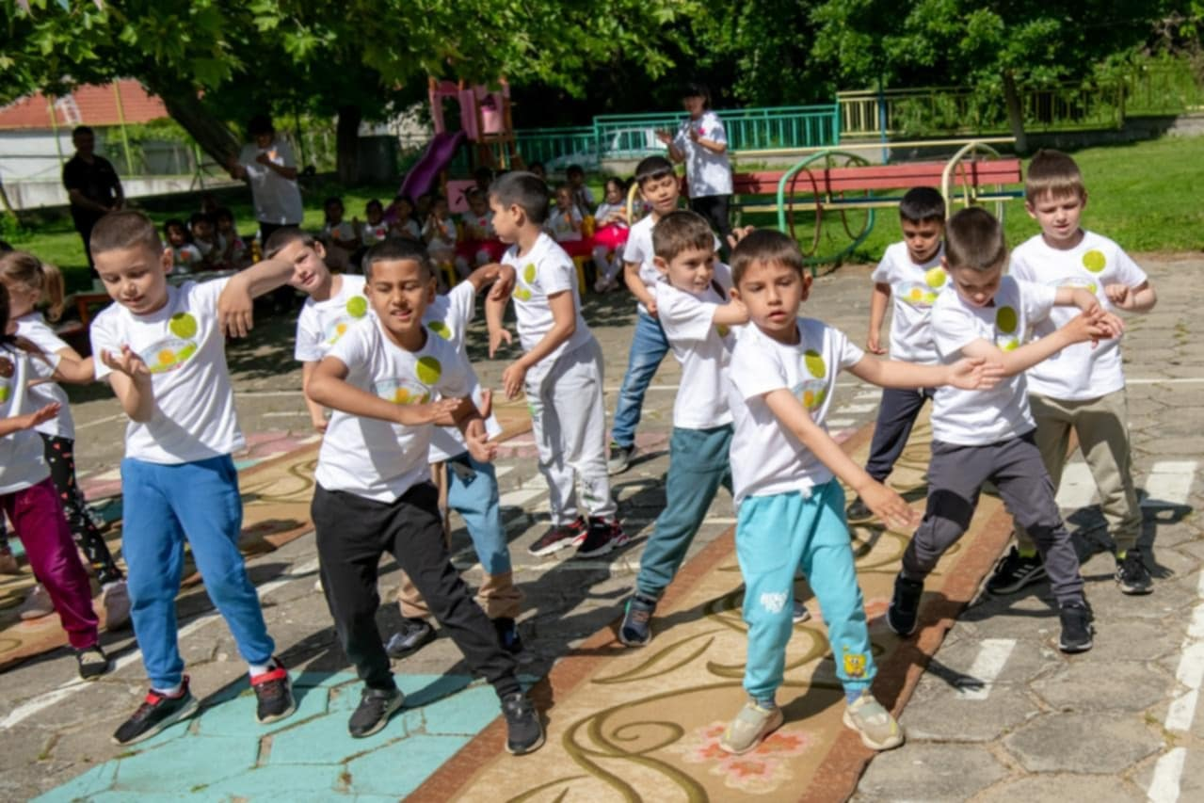
Основни направления на развитие
Когнитивно ( мислене, памет, внимание);
Емоционално ( разпознаване и изразяване на чувства);
Социално ( общуване и работа в екип);
Физическо ( двигателна активност и здраве);

Slide 7
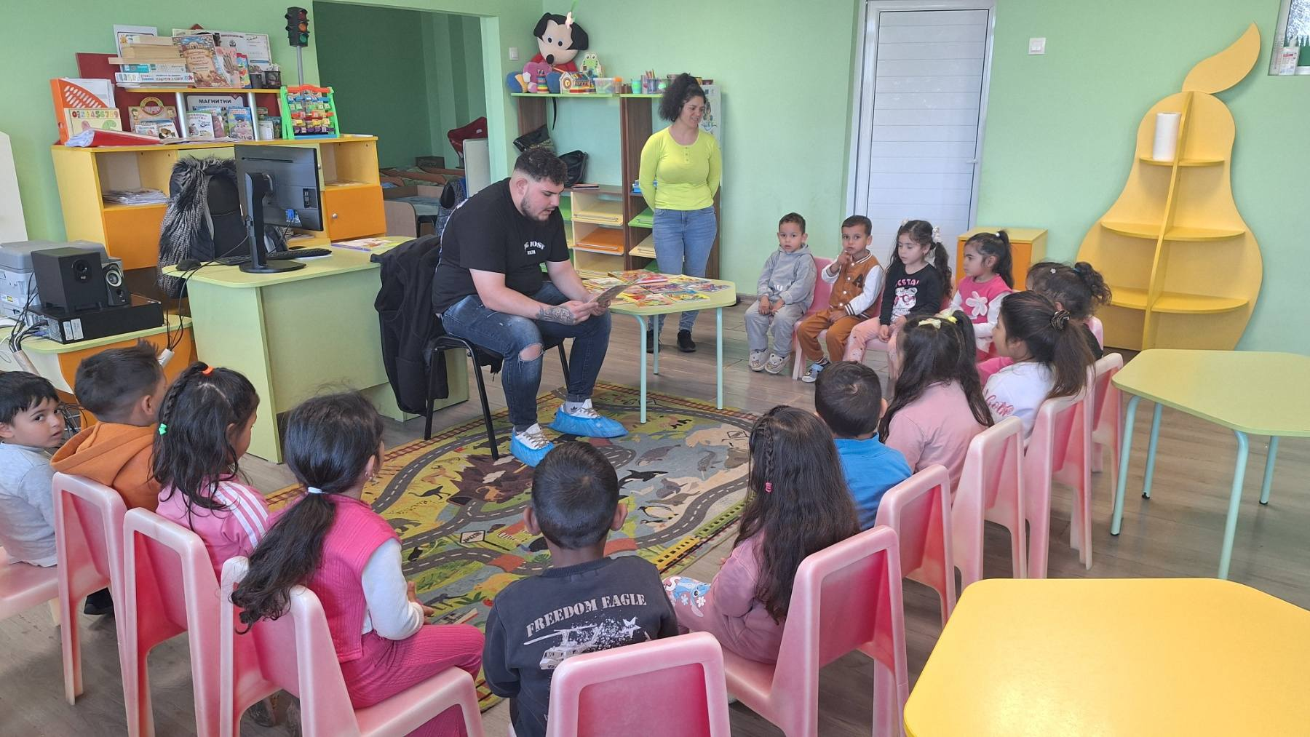
Роля на родителите
Първи и най – важни учители
Подкрепа у дома
Сътрудничество с учителите
Активно участие
Проект BG05SFPR001-1.002-0022 „Заедно за успеха на всяко дете“ - Партньорски проект за превенция на отпадане и подкрепа на деца в риск, финансиран от Програма „Образование“ 2021 – 2027 по процедура за предоставяне на безвъзмездна финансова помощ BG05SFPR001-1.002 „Достъп до образование за всяко дете“

Slide 8
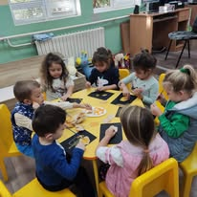
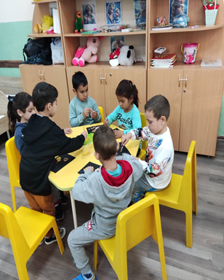
Ролята на детската градина
Осигуряване на образователна среда;
Професионална педагогическа грижа;
Насърчаване на социални умения;
Индивидуален подход;
Проект BG05SFPR001-1.002-0022 „Заедно за успеха на всяко дете“ - Партньорски проект за превенция на отпадане и подкрепа на деца в риск, финансиран от Програма „Образование“ 2021 – 2027 по процедура за предоставяне на безвъзмездна финансова помощ BG05SFPR001-1.002 „Достъп до образование за всяко дете“

Slide 9
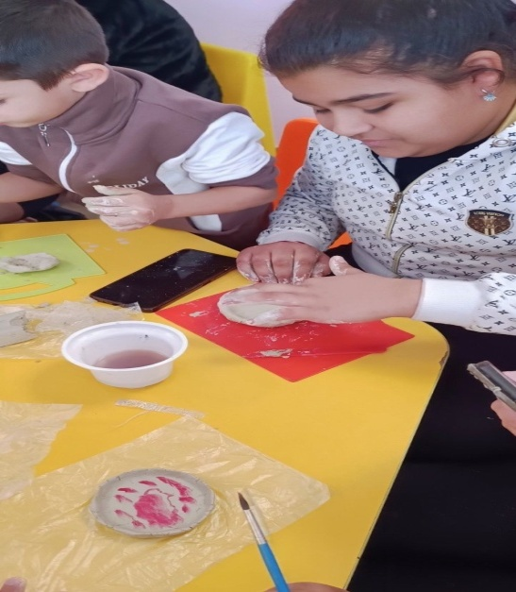
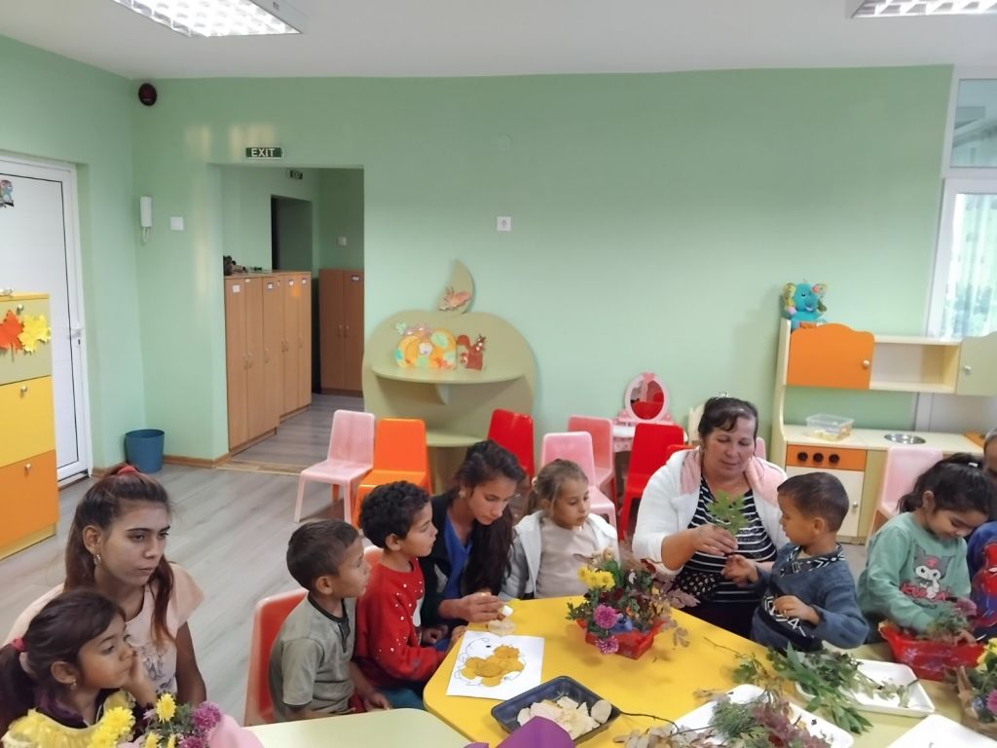
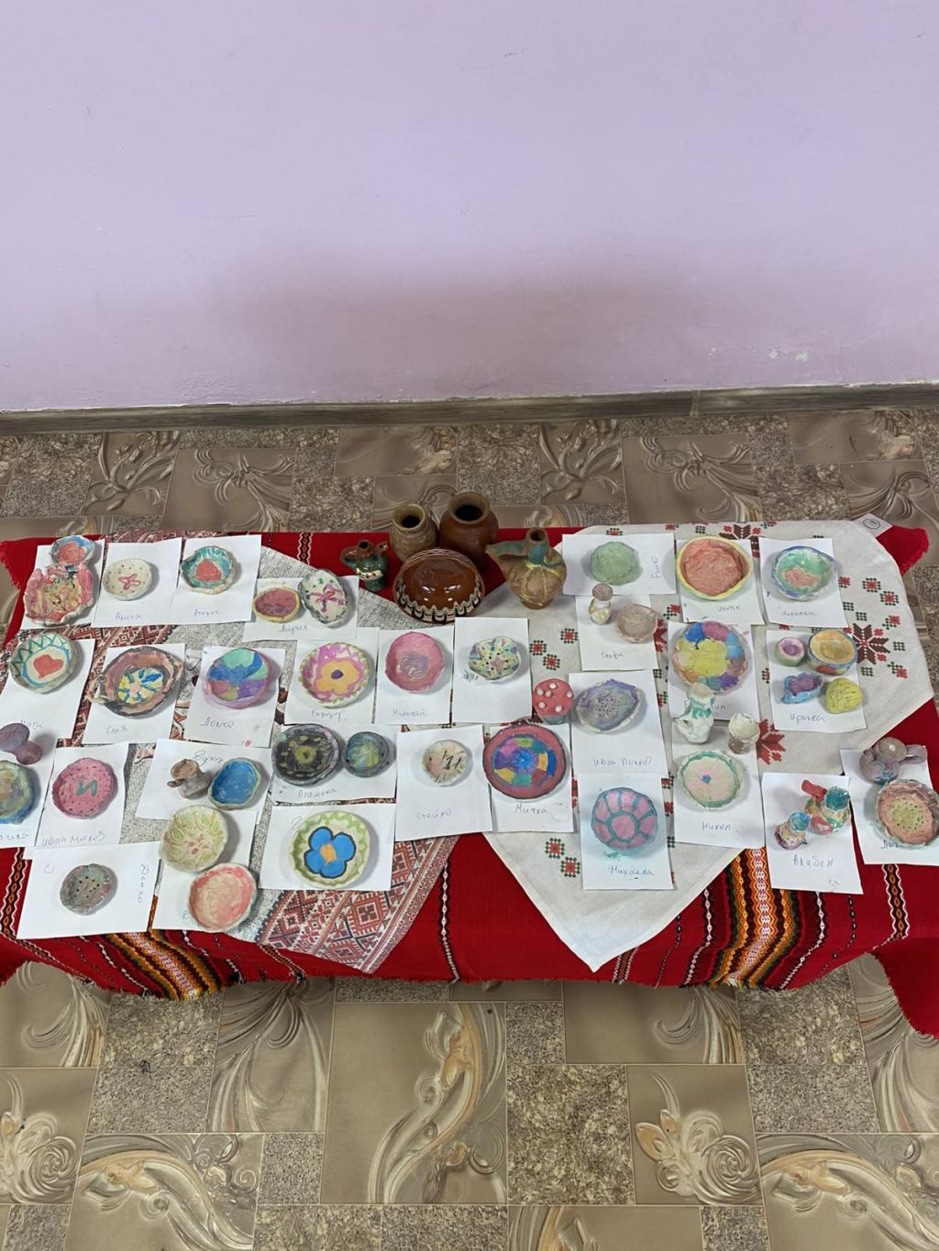
Форми на сътрудничество
Родителски срещи;
Индивидуални разговори;
Отворени врати;
Съвместни празници и инициативи;
Онлайн комуникация;
Проект BG05SFPR001-1.002-0022 „Заедно за успеха на всяко дете“ - Партньорски проект за превенция на отпадане и подкрепа на деца в риск, финансиран от Програма „Образование“ 2021 – 2027 по процедура за предоставяне на безвъзмездна финансова помощ BG05SFPR001-1.002 „Достъп до образование за всяко дете“

Slide 10
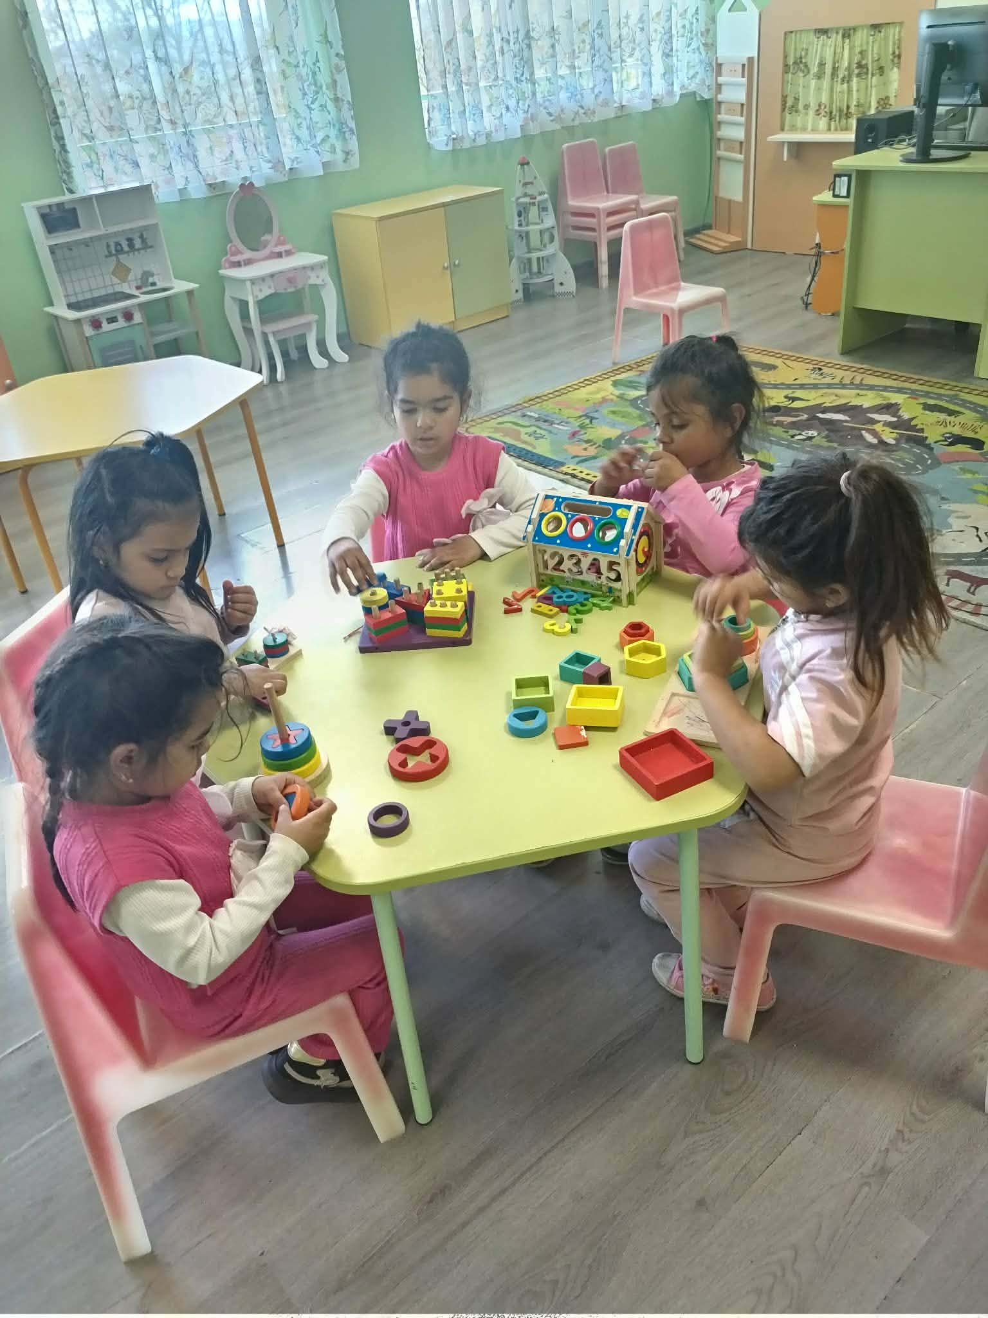
Образователен процес
Обучение чрез игра;
Интерактивни методи;
Практически дейности;
Подготовка за училище;
Проект BG05SFPR001-1.002-0022 „Заедно за успеха на всяко дете“ - Партньорски проект за превенция на отпадане и подкрепа на деца в риск, финансиран от Програма „Образование“ 2021 – 2027 по процедура за предоставяне на безвъзмездна финансова помощ BG05SFPR001-1.002 „Достъп до образование за всяко дете“

Slide 11
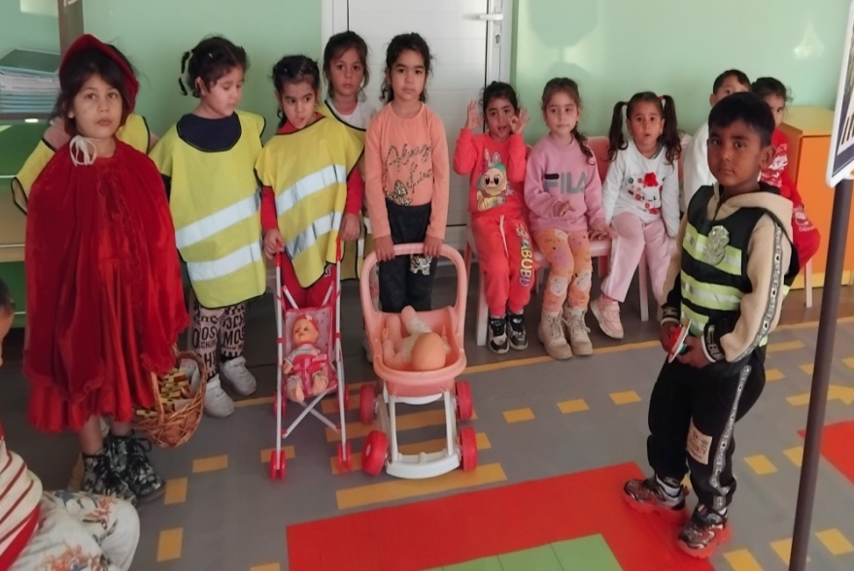
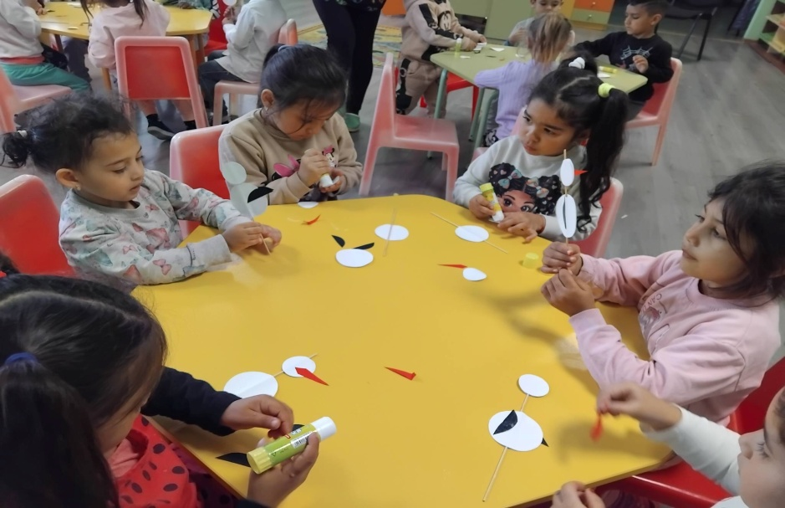
Ежедневни дейности
Образователни ситуации;
Игри на открито;
Творчески занимания;
Музика и движение;
Проект BG05SFPR001-1.002-0022 „Заедно за успеха на всяко дете“ - Партньорски проект за превенция на отпадане и подкрепа на деца в риск, финансиран от Програма „Образование“ 2021 – 2027 по процедура за предоставяне на безвъзмездна финансова помощ BG05SFPR001-1.002 „Достъп до образование за всяко дете“

Slide 12
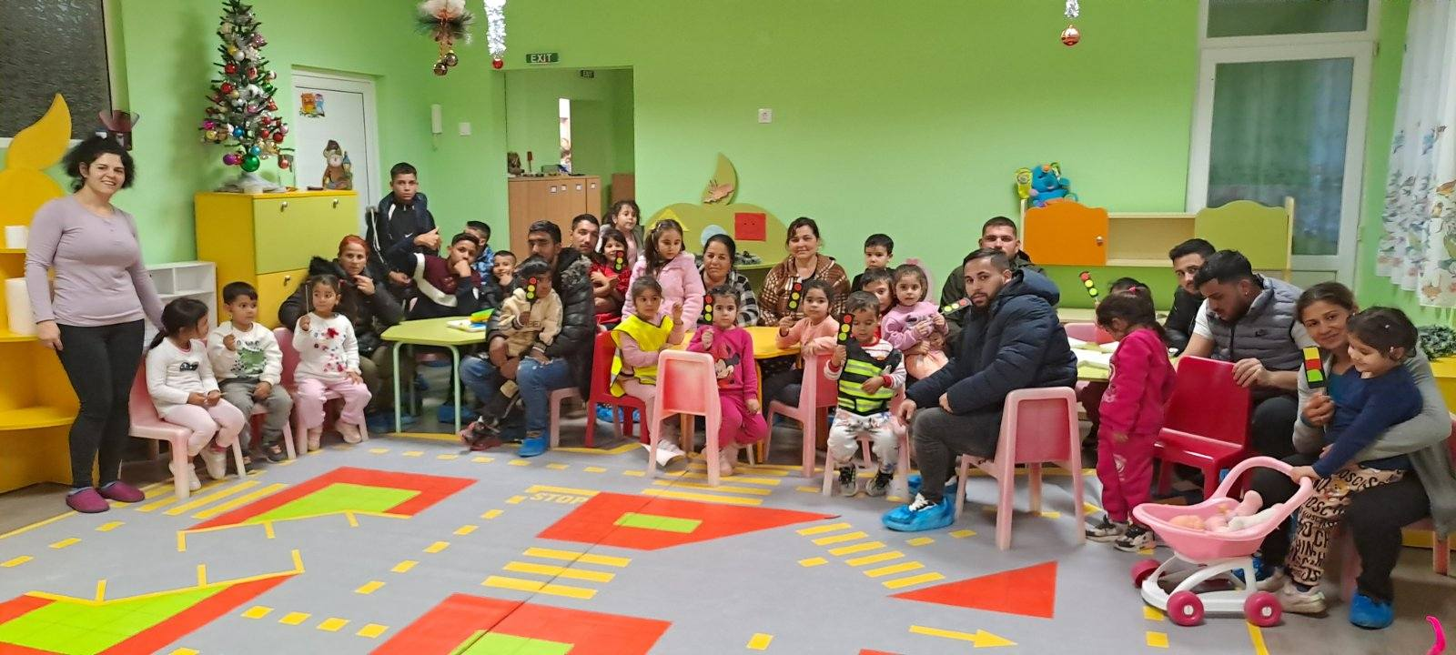
Индивидуална подкрепа
Оценка на потребности;
Индивидуални планове;
Работа с родители;
Проследяване на напредъка;
Проект BG05SFPR001-1.002-0022 „Заедно за успеха на всяко дете“ - Партньорски проект за превенция на отпадане и подкрепа на деца в риск, финансиран от Програма „Образование“ 2021 – 2027 по процедура за предоставяне на безвъзмездна финансова помощ BG05SFPR001-1.002 „Достъп до образование за всяко дете“

Slide 13

Обратна връзка
Вашето мнение е важно за нас;
Споделяне на идеи;
Предложения за подобрение;
Проект BG05SFPR001-1.002-0022 „Заедно за успеха на всяко дете“ - Партньорски проект за превенция на отпадане и подкрепа на деца в риск, финансиран от Програма „Образование“ 2021 – 2027 по процедура за предоставяне на безвъзмездна финансова помощ BG05SFPR001-1.002 „Достъп до образование за всяко дете“

Slide 14
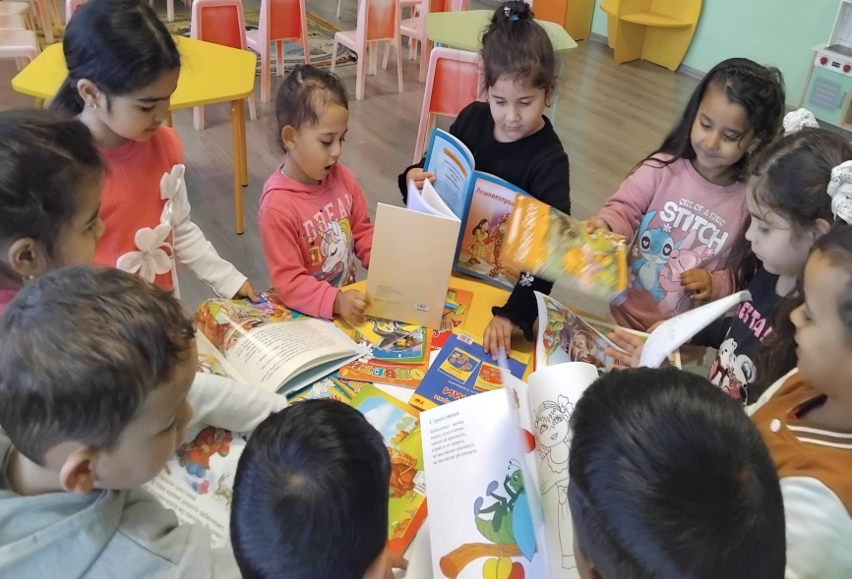
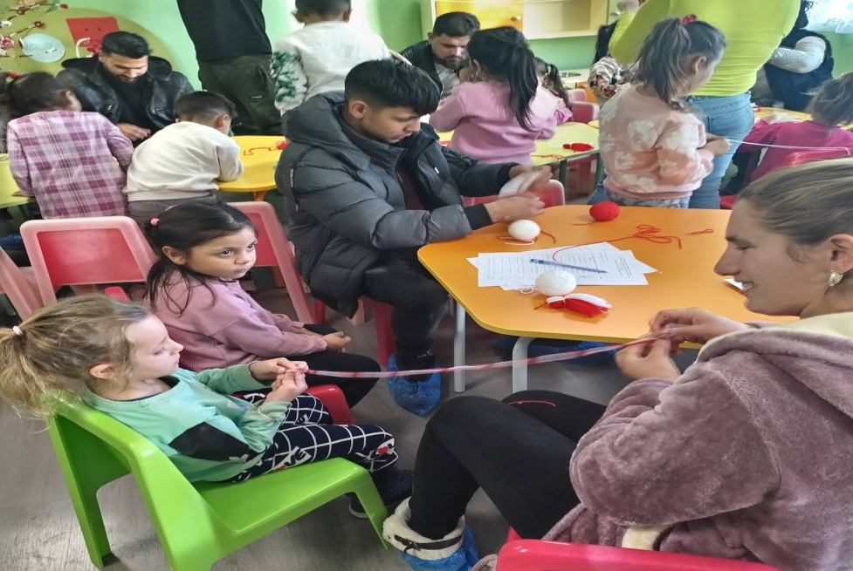
Резултати от съвместна работа
Щастливи и уверени деца;
Развити умения за общуване;
Готовност за училище;
Положителна среда;
Проект BG05SFPR001-1.002-0022 „Заедно за успеха на всяко дете“ - Партньорски проект за превенция на отпадане и подкрепа на деца в риск, финансиран от Програма „Образование“ 2021 – 2027 по процедура за предоставяне на безвъзмездна финансова помощ BG05SFPR001-1.002 „Достъп до образование за всяко дете“

Slide 15
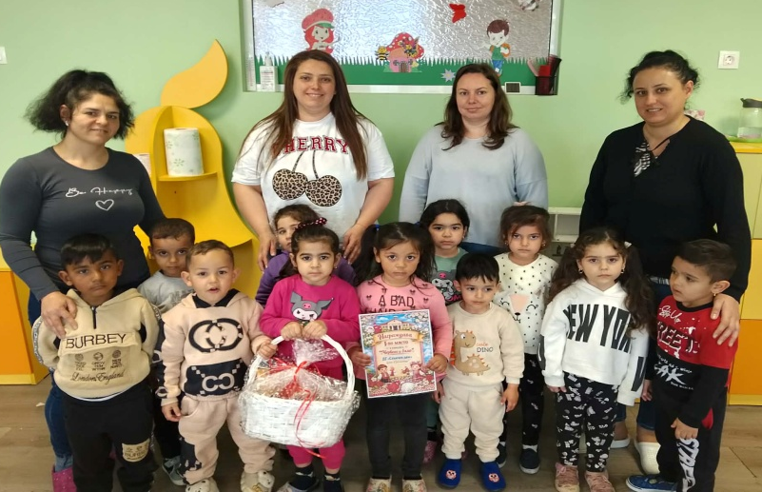
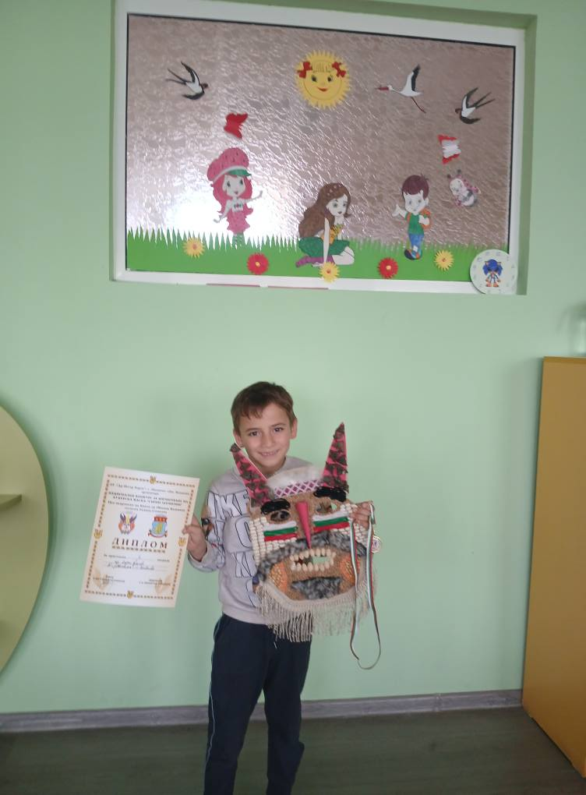
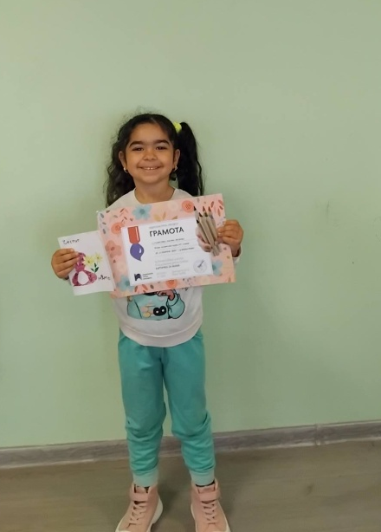
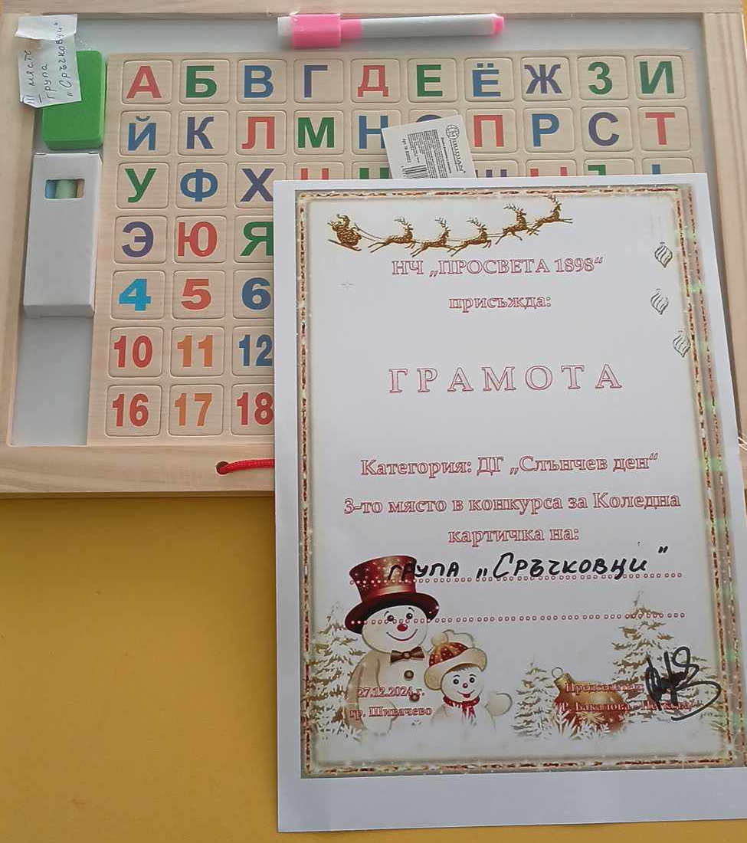
Нашите успехи
Проект BG05SFPR001-1.002-0022 „Заедно за успеха на всяко дете“ - Партньорски проект за превенция на отпадане и подкрепа на деца в риск, финансиран от Програма „Образование“ 2021 – 2027 по процедура за предоставяне на безвъзмездна финансова помощ BG05SFPR001-1.002 „Достъп до образование за всяко дете“

Slide 16
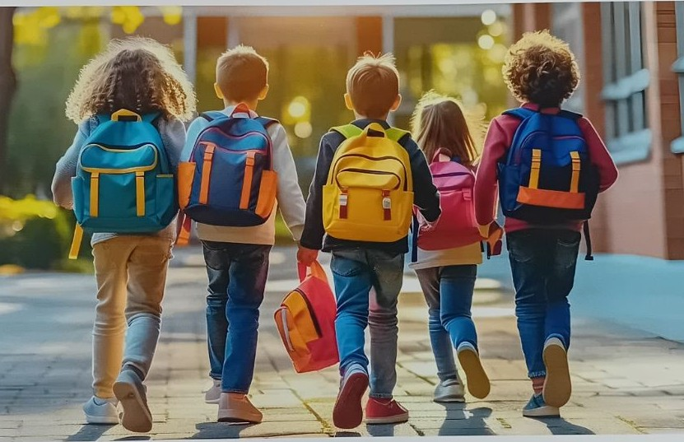
УЧАСТИЕ В ПРОЕКТИ
Проект BG05SFPR001-1.002-0022 „Заедно за успеха на всяко дете“ - Партньорски проект за превенция на отпадане и подкрепа на деца в риск, финансиран от Програма „Образование“ 2021 – 2027 по процедура за предоставяне на безвъзмездна финансова помощ BG05SFPR001-1.002 „Достъп до образование за всяко дете“
Проект BG05SFPR001-1.002-0022 „Заедно за успеха на всяко дете“ - Партньорски проект за превенция на отпадане и подкрепа на деца в риск, финансиран от Програма „Образование“ 2021 – 2027 по процедура за предоставяне на безвъзмездна финансова помощ BG05SFPR001-1.002 „Достъп до образование за всяко дете“

Slide 17
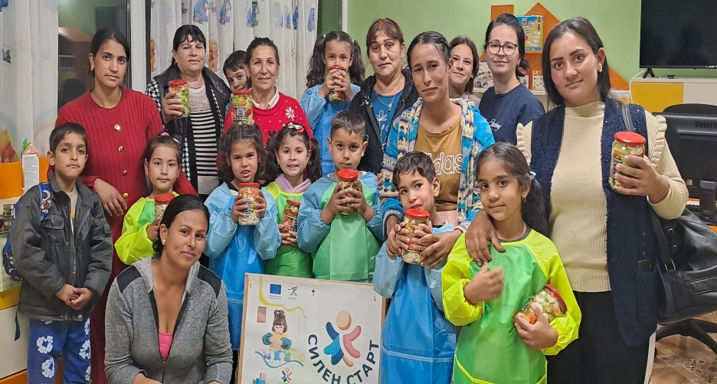
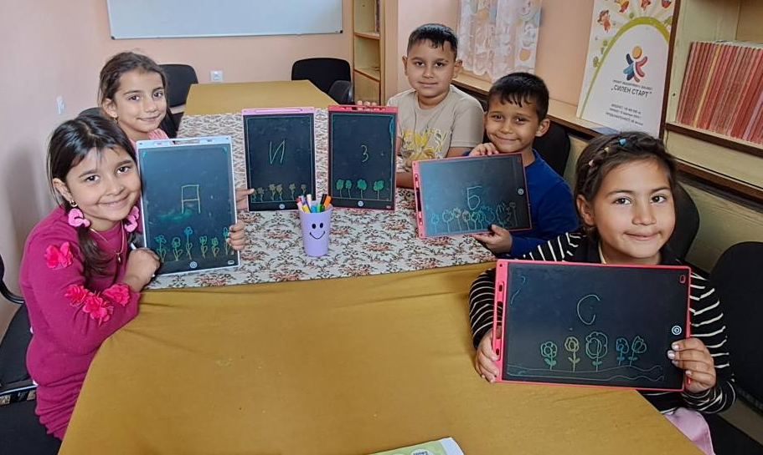
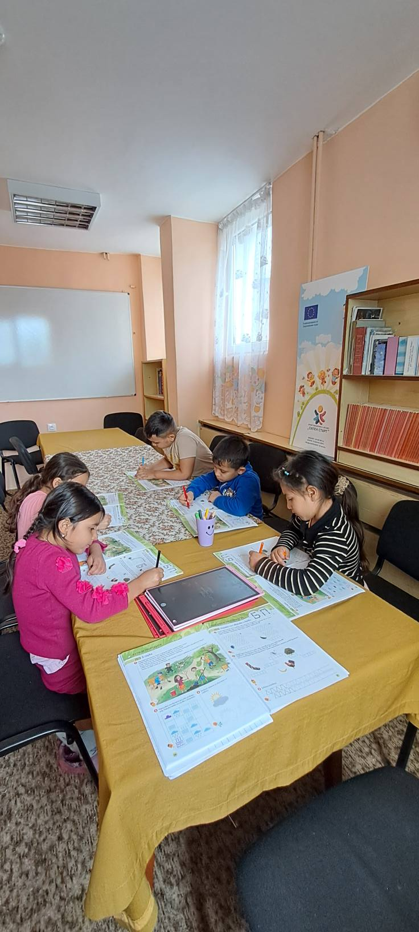
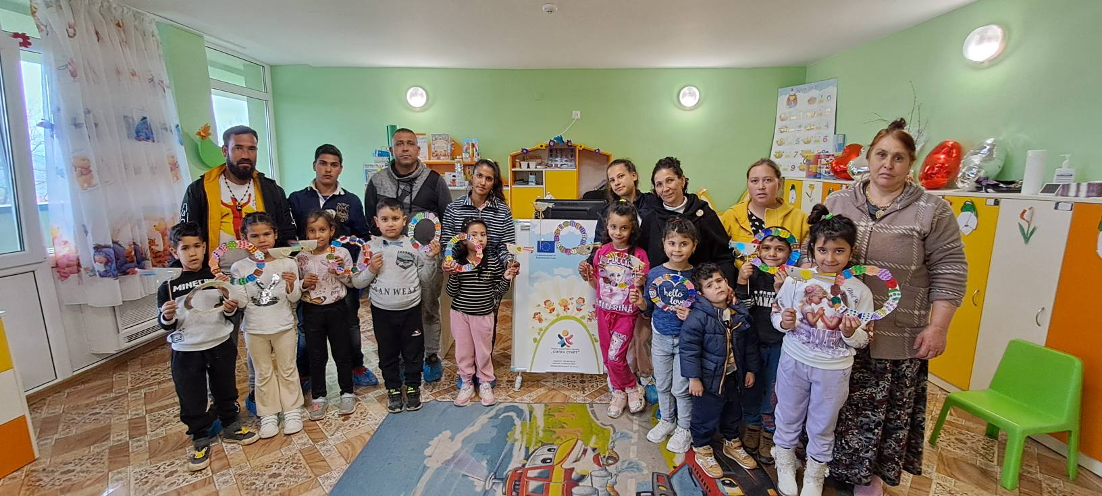
Проект BG05SFPR001-1.003-0001 „СИЛЕН СТАРТ“, финансиран от Програма „Образование“ 2021-2027, съфинансирана от Европейския съюз
Проект BG05SFPR001-1.002-0022 „Заедно за успеха на всяко дете“ - Партньорски проект за превенция на отпадане и подкрепа на деца в риск, финансиран от Програма „Образование“ 2021 – 2027 по процедура за предоставяне на безвъзмездна финансова помощ BG05SFPR001-1.002 „Достъп до образование за всяко дете“

Slide 18
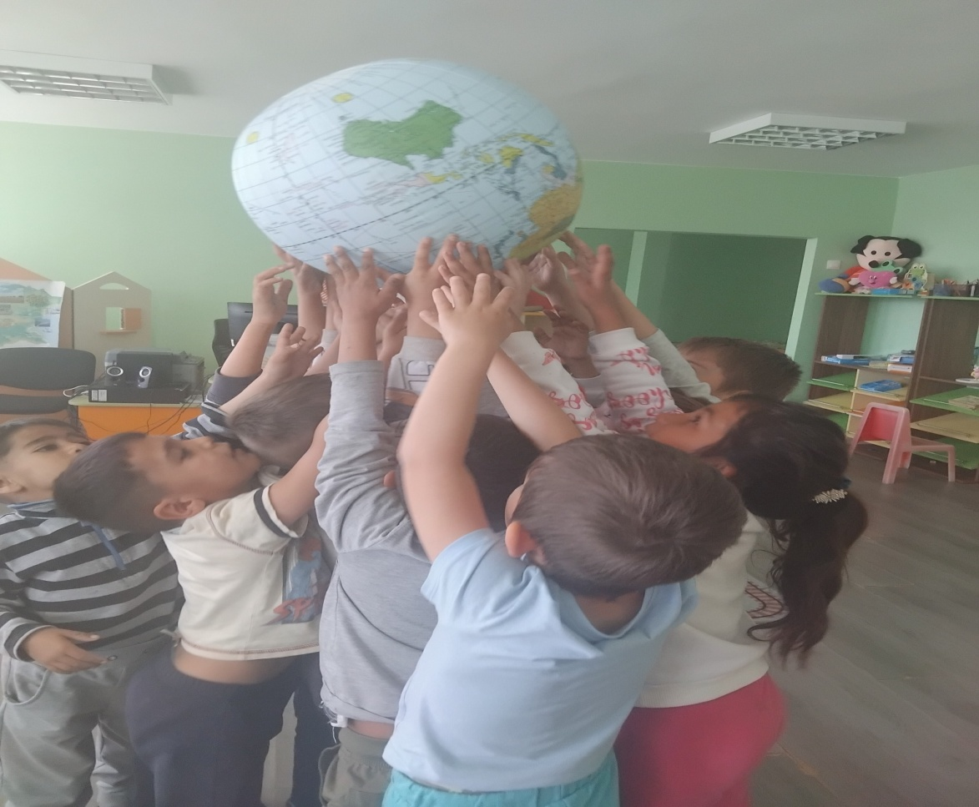
Благодарим Ви!
Заедно можем повече!
Проект BG05SFPR001-1.002-0022 „Заедно за успеха на всяко дете“ - Партньорски проект за превенция на отпадане и подкрепа на деца в риск, финансиран от Програма „Образование“ 2021 – 2027 по процедура за предоставяне на безвъзмездна финансова помощ BG05SFPR001-1.002 „Достъп до образование за всяко дете“

